Slide 1
Les femmes au parlement en 2020 : regard sur l'année écoulée (c:amaz:14716)
En 2020, les élections ont été profondément marquées par la pandémie de COVID-19. Celle-ci a entraîné des reports et des annulations, posé d'importants problèmes logistiques aux candidats et aux fonctionnaires chargés de l'organisation des scrutins, et a souvent été la cause d'un fort taux d'abstention. Le leadership des femmes a fréquemment été mis en lumière tandis que les citoyens se trouvaient confrontés à des problèmes complexes, fortement genrés, et qu'il devenait difficile aux parlementaires de communiquer et d'avoir des contacts directs avec leur électorat. Les parlements ont dû changer de mode de fonctionnement, faire preuve de souplesse et recourir aux nouvelles technologies. De nombreux parlementaires ont été contaminés dans le monde. Beaucoup ont perdu la vie.

Slide 2
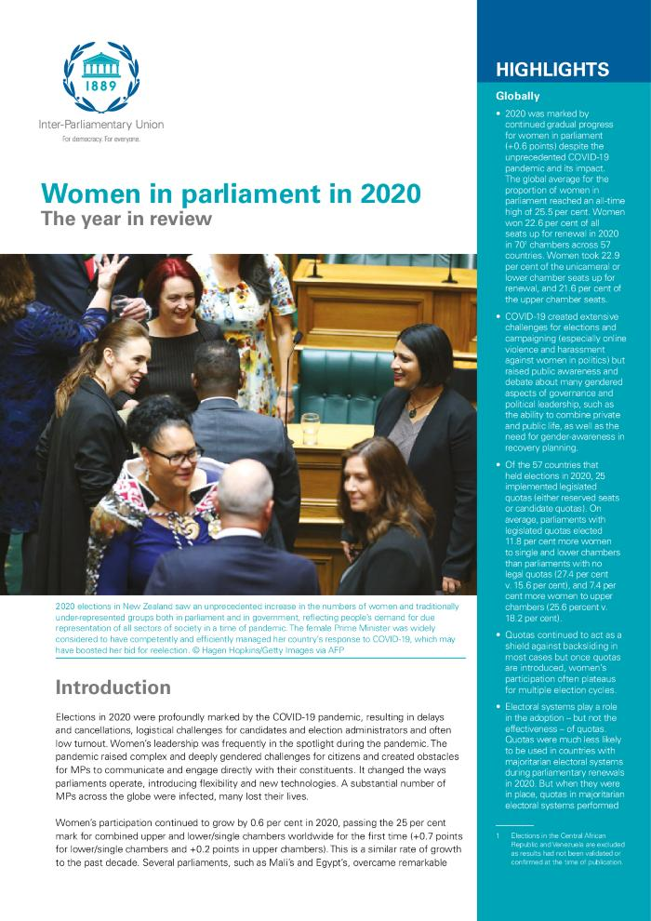
Women in parliament in 2020: the year in review (c:amaz:14715)
Elections in 2020 were profoundly marked by the COVID-19 pandemic, resulting in delays and cancellations, logistical challenges for candidates and election administrators and often low turnout. Womens leadership was frequently in the spotlight during the pandemic. The pandemic raised complex and deeply gendered challenges for citizens and created obstacles for MPs to communicate and engage directly with their constituents. It changed the ways parliaments operate, introducing flexibility and new technologies. A substantial number of MPs across the globe were infected, many lost their lives.

Slide 3
Brussels Armoederapport 2016 (c:amaz:14093)

Slide 4
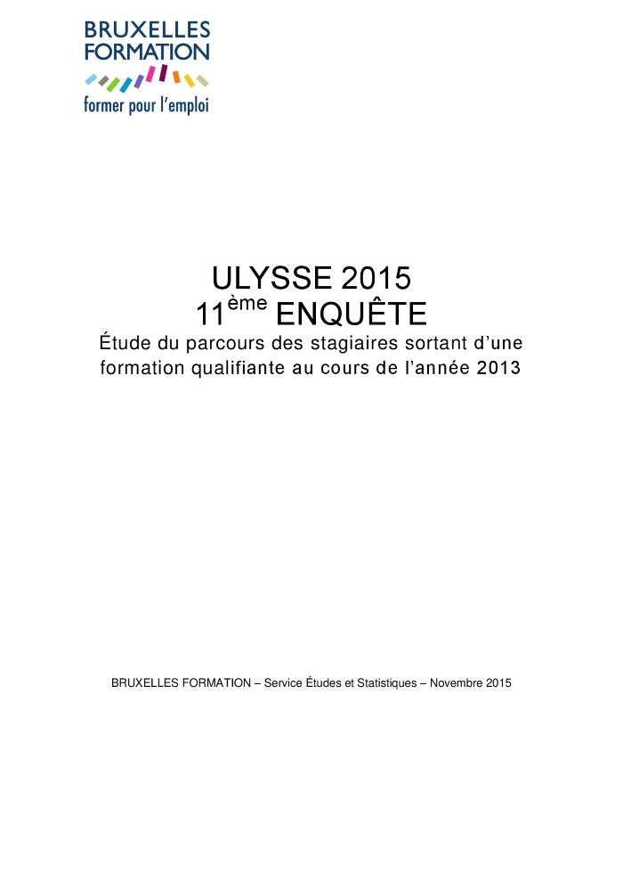
Etude du parcours du stagiaire après sa formation (c:amaz:7933)

Slide 5
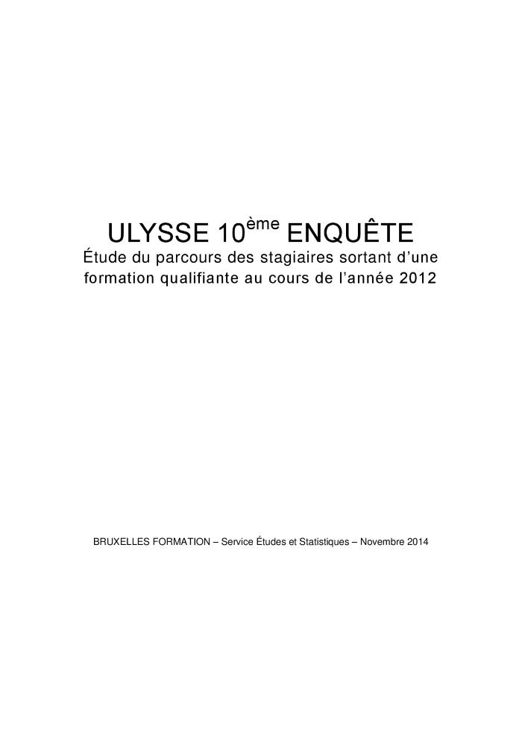
Etude du parcours du stagiaire après sa formation (c:amaz:7932)

Slide 6
Définir une naissance : de la définition d'une naissance et de son impact sur les indicateurs périnataux en Région bruxelloise (c:amaz:12890)

Slide 7
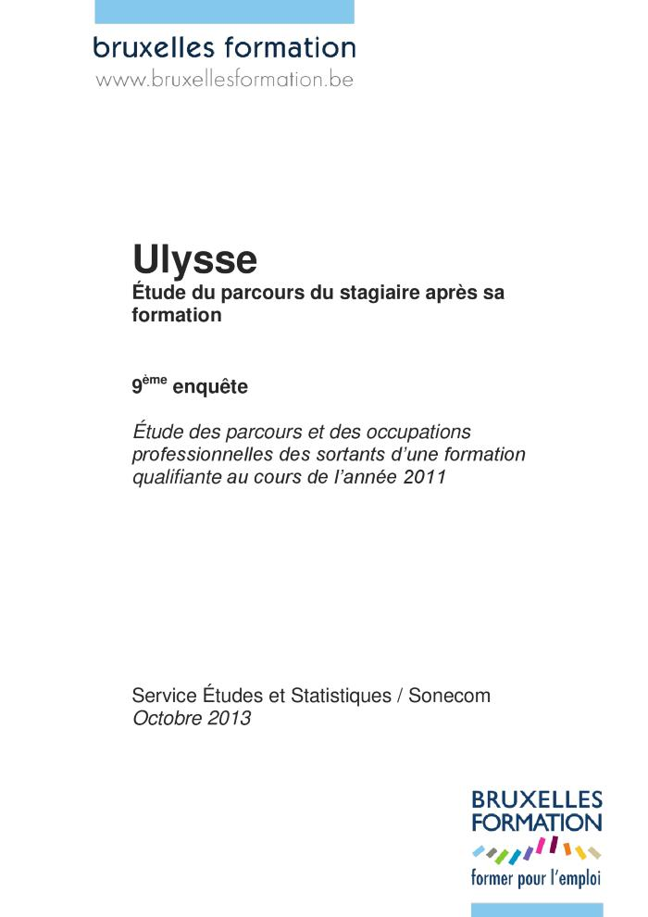
Etude du parcours du stagiaire après sa formation (c:amaz:7931)

Slide 8
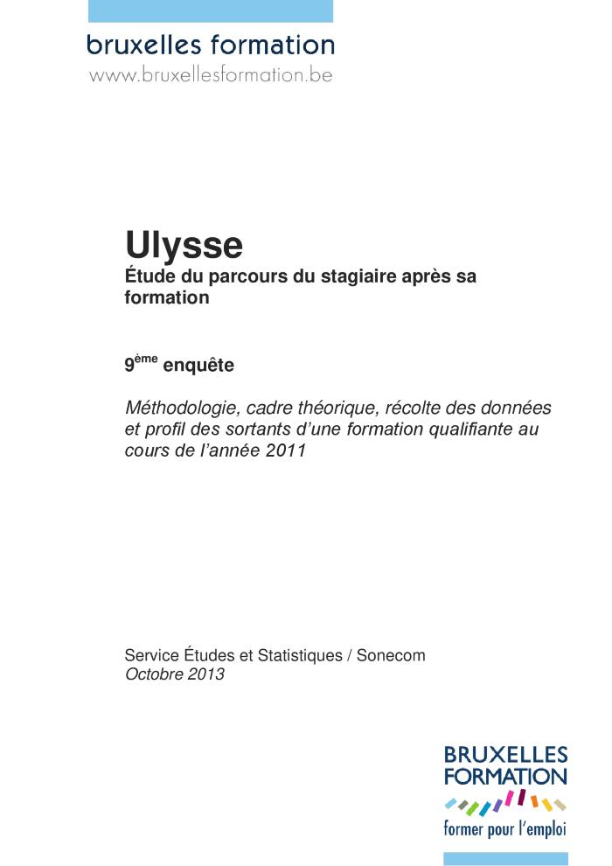
Etude du parcours du stagiaire après sa formation (c:amaz:7930)

Slide 9
Evolution de la mortalité foeto-infantile en Région bruxelloise : 2000-2010 (c:amaz:12886)

Slide 10
Etude du parcours du stagiaire après sa formation (c:amaz:7929)

Slide 11
Etude du parcours du stagiaire après sa formation (c:amaz:7928)

Slide 12
Etude du parcours du stagiaire après sa formation (c:amaz:7926)

Slide 13
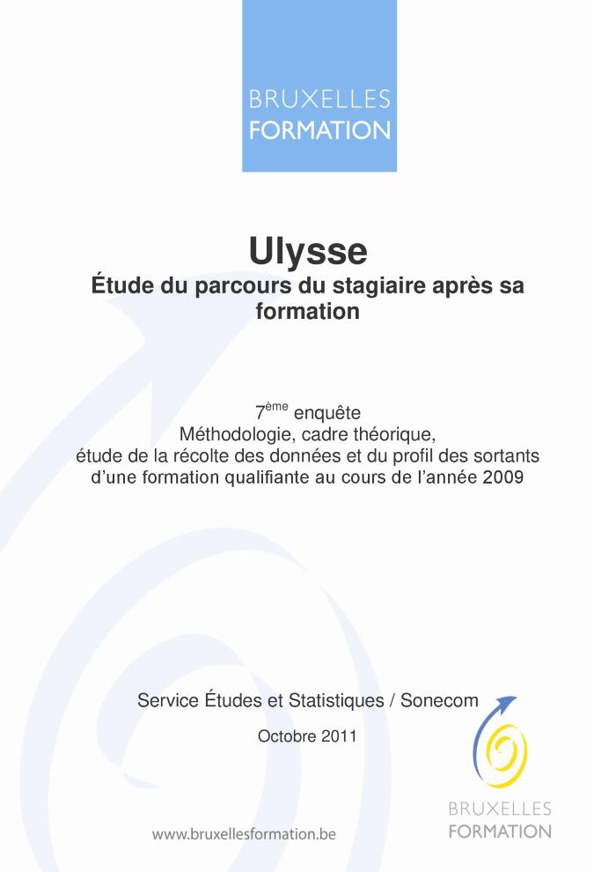
Etude du parcours du stagiaire après sa formation (c:amaz:7924)

Slide 14
G-magazine (c:amaz:7233)

Slide 15
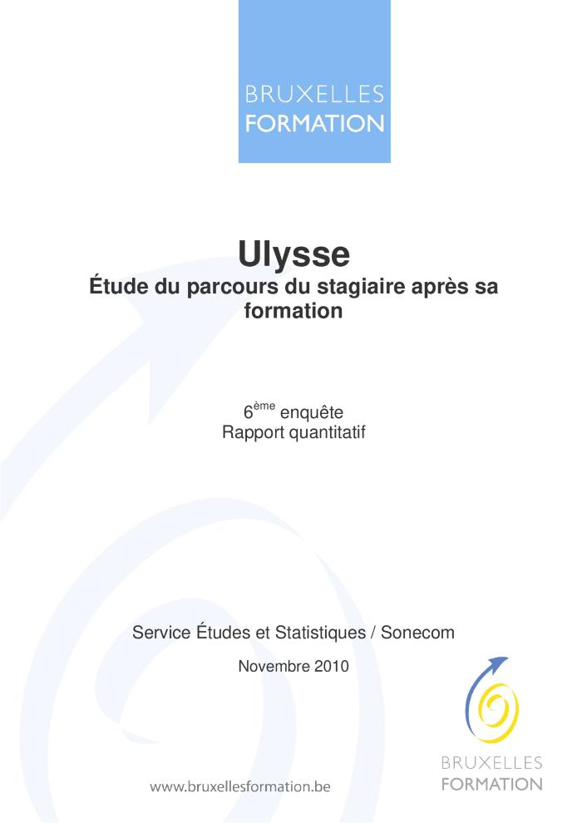
Etude du parcours du stagiaire après sa formation (c:amaz:7923)

Slide 16
Employment in Europe 2010 (c:amaz:6141)

Slide 17
Etude du parcours du stagiaire après sa formation (c:amaz:7922)

Slide 18
Frauenpolitik & Genderpolitik in der Friedrich-Ebert-Stiftung : 2008/2009 (c:amaz:6336)

Slide 19
Les femmes au parlement en 2008 : regard sur l'année écoulée (c:amaz:11797)

Slide 20
Women in parliament in 2008 : the year in perspective (c:amaz:11796)

Slide 21
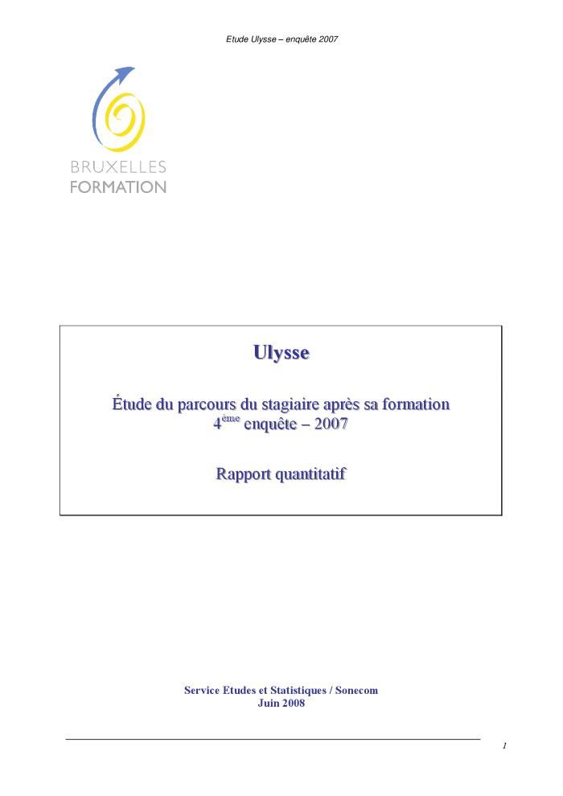
Etude du parcours du stagiaire après sa formation (c:amaz:7912)

Slide 22
Frauenpolitik & Genderpolitik in der Friedrich-Ebert-Stiftung : 2007/2008 (c:amaz:6335)

Slide 23
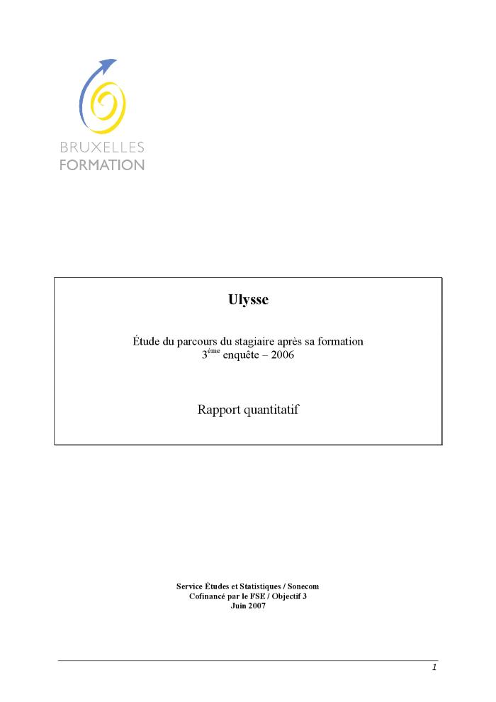
Etude du parcours du stagiaire après sa formation (c:amaz:7911)

Slide 24
Employment in Europe 2007 (c:amaz:6061)

Slide 25
Frauenpolitik & Genderpolitik in der Friedrich-Ebert-Stiftung : Jahresbericht 2006, Perspektiven 2007 (c:amaz:5983)

Slide 26
Employment in Europe 2009 (c:amaz:6384)

Slide 27
Employment in Europe 2008 (c:amaz:6140)

Slide 28
Employment in Europe 2006 (c:amaz:6139)

Slide 29
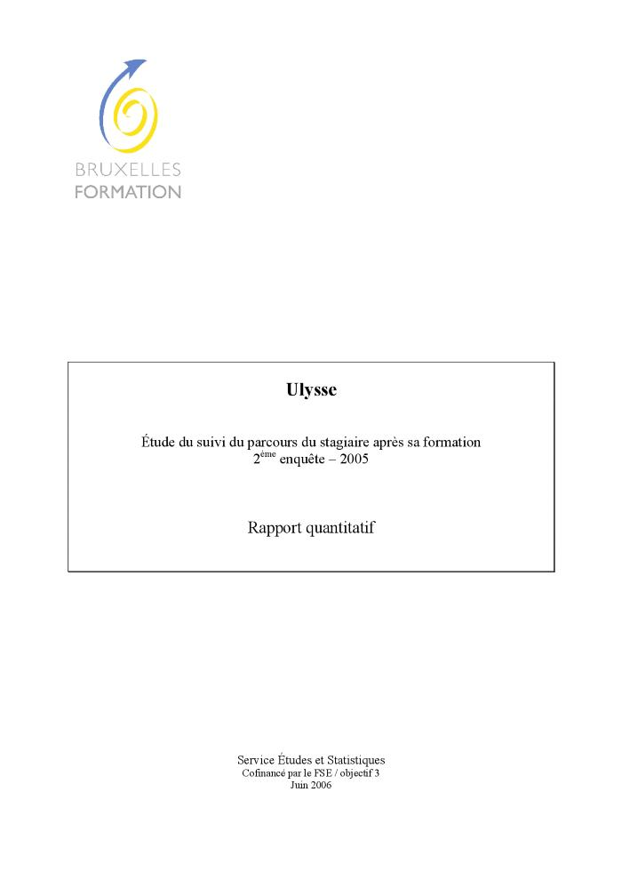
Etude du suivi du parcours du stagiaire après sa formation (c:amaz:7907)

Slide 30
Bulletin élections européennes : nouvelles sur les campagnes pour plus de femmes au Parlement Européen (c:amaz:5007)

Slide 31
Chronique féministe (c:amaz:85)

Slide 32
Vrouwenraad : driemaandelijks tijdschrift van de Nederlandstalige nationale vrouwenraad (1993-1994) (c:amaz:749)

Slide 33
KRUU: kritisch tijdschrift rondom jongerencentra (c:amaz:6976)

Slide 34
Rapporten / Steunpunt Gelijkekansenbeleid = GKB (c:amaz:4509)

Slide 35
Collection Yvonne Preiswerk (c:amaz:3391)

Slide 36
Vrouwenraad : driemaandelijks tijdschrift van de Nederlandstalige Vrouwenraad (1995- ) (c:amaz:2058)

Slide 37
Zeitschrift Frauenfragen = Revue Questions au féminin = Rivista Questioni femminili (c:amaz:14091)
Questions au féminin paraît une fois par an. L'abbonnement est gratuit et peut être obtenu auprès de: OFCL, Publications fédérales, CH-3003 Berne, T. 058 465 50 50.

Slide 38
VhTo magazine over vrouwen en techniek (c:amaz:13033)

Slide 39
Jaarboek van de vrouw ... : de situatie van de vrouw in Vlaanderen anno ... (c:amaz:96)

Slide 40
Vlaanderen morgen (c:amaz:95)

Slide 41
Signaleringsbulletin (c:amaz:93)

Slide 42
Bevolking en gezin (c:amaz:91)

Slide 43
L'action du CEDAW : rapports du Comité pour l'élimination de la discrimination à l'égard des femmes [CEDAW] (c:amaz:8943)

Slide 44
The Work of CEDAW : reports of the Committee on the Elimination of Discrimination against Women [CEDAW] (c:amaz:8942)

Slide 45
Newsletter (c:amaz:82)

Slide 46
Kind en Gezin. Jaarverslag (c:amaz:78)

Slide 47
European network of women. Newsbulletin to coordinators. (c:amaz:7559)

Slide 48
Jaarverslag / Federatie van tele-onthaaldiensten in Vlaanderen (c:amaz:6644)

Slide 49
Tijdschrift voor vreemdelingenrecht (c:amaz:64)

Slide 50
European gender equality law review / European equality law review (c:amaz:6345)

Slide 51
Geen titel (c:amaz:6112)

Slide 52
TeamTime : MVUnited in werk & privé (c:amaz:6030)

Slide 53
Parité-infos : lettre d'information sur le mouvement pour la parité hommes-femmes dans la vie publique (c:amaz:5844)

Slide 54
Nikk magasin (c:amaz:5843)

Slide 55
New Ways : égalité entre femmes et hommes. Commission Europeénne. Emploi et affaires Sociales. (c:amaz:5842)

Slide 56
New Ways : equality between women and men. European Commission. Employment and social affairs. (c:amaz:5841)

Slide 57
Liason News : liaison Committee of development NGDO's to the european Union (c:amaz:5838)

Slide 58
Liaison Info : comité de Liaison des ONG de développement auprès des Communautés Européennes (c:amaz:5837)

Slide 59
LEI.ILE : dossier (c:amaz:5836)

Slide 60
LEI.ILE : dossier (c:amaz:5835)

Slide 61
Law Network. Newsletter (c:amaz:5834)

Slide 62
Law Network. Newsletter (c:amaz:5833)

Slide 63
La Lettre- = The Letter/Now (c:amaz:5815)

Slide 64
Initiative : the Newsletter of Adapt and Employment (c:amaz:5814)

Slide 65
Initiative : le bulletin d'information Adapt et Emploi (c:amaz:5812)

Slide 66
Inform'elles : bulletin d'information du Bureau de l'Egalité entre Femmes et Hommes de la République et Canton du Jura (c:amaz:5811)

Slide 67
IIAV International News (c:amaz:5809)

Slide 68
IIAV Nieuws (c:amaz:5807)

Slide 69
Magazine 'Egalité entre Femmes et hommes' (c:amaz:5802)

Slide 70
Gender Equality Magazine : Magazine of the Gender Equality Programme (2001-2005) (c:amaz:5801)

Slide 71
Gender Equality Nordic News (c:amaz:5800)

Slide 72
Genre et développement : En bref (c:amaz:5799)

Slide 73
Gender and development : Inbrief (c:amaz:5798)

Slide 74
Gelijke kansen. Nieuwsbrief/Provincie Vlaams-Brabant (c:amaz:5797)

Slide 75
Gelijke kansen. Nieuwsbrief/Provincie Limburg (c:amaz:5796)

Slide 76
Gelijke kansen. Nieuwsbrief/Provincie Antwerpen (c:amaz:5795)

Slide 77
Frauen und Politik (c:amaz:5794)

Slide 78
Face to face : nieuwsbrief CGSO Trefpunt (c:amaz:5791)

Slide 79
Europa en dan?: nieuwsbrief van Europees Parlementslid Marianne Thyssen (c:amaz:5790)

Slide 80
Avec ils, avec elles : le magazine de l'égalité des chances entre les femmes et les hommes (c:amaz:5761)

Slide 81
Equality Quarterly News : newsletter of the Expert Legal Group on the Application of European Law on Equal Treatment between Women and Men (c:amaz:5747)

Slide 82
Positieve acties : nieuwsbrief van de Coördinatiegroep - Positieve Acties van de Europese Commissie (c:amaz:5746)

Slide 83
Actions positives : bulletin du Groupe de Coordination - Actions Positives de la Commission Européenne (c:amaz:5745)

Slide 84
Actualité trimestrielle du droit de l'égalité : bulletin d'information du groupe d'experts juridiques sur l'application du droit communautaire en matière d'égalité de traitement entre les femmes et les hommes (c:amaz:5604)

Slide 85
Association pour le développement de l'histoire des femmes et du genre Mnémosyne : bulletin d'information (c:amaz:5435)

Slide 86
Working papers 'Etnische minderheden in België' (c:amaz:54)

Slide 87
Bulletin on Women and Employment in the EC (c:amaz:5352)

Slide 88
Newsletter / European Women's Lobby (c:amaz:5011)

Slide 89
Lettre circulaire du Lobby Européen des Femmes (c:amaz:5010)

Slide 90
Iris bulletin [Edition française] (c:amaz:5009)

Slide 91
Iris bulletin [English edition] (c:amaz:5008)

Slide 92
Bulletin sur les Femmes et l'Emploi dans la C.E. (c:amaz:5006)

Slide 93
Nationale Vrouwenraad : driemaandelijks tijdschrift (1982-1992) (c:amaz:47)

Slide 94
Publikatielijst (c:amaz:46)

Slide 95
Sextant : revue du Groupe Interdisciplinaire d'Études sur les Femmes (c:amaz:4542)

Slide 96
Persmededeling van Leona Detiège, Vlaamse Minister van tewerkstelling en sociale aangelegenheden (c:amaz:45)

Slide 97
Eurobarometer : public opinion in the European Union (c:amaz:4297)

Slide 98
GK Brief (c:amaz:4149)

Slide 99
Tijdschrift voor vrouwenstudies (c:amaz:36)

Slide 100
Gelijke-kansen nieuws (c:amaz:3470)
Nieuwsbrief over het gelijke-kansenbeleid van de provincie Vlaams-Brabant.

Slide 101
WISE women's news (c:amaz:3352)

Slide 102
Isala : driemaandelijks tijdschrift (c:amaz:3218)

Slide 103
Vlaamse Regionale Indicatoren (c:amaz:3104)

Slide 104
LEI.ILE : dossier (c:amaz:2822)

Slide 105
Women : background information (c:amaz:2437)

Slide 106
Focus on women (c:amaz:2436)

Slide 107
Women on the move (c:amaz:2435)

Slide 108
Preview '95 : an occasional bulletin of the International Women's Tribune Centre covering plans and preparations for the NGO Forum and UN Fourth World Conference on Women (Aug/Sept 1995, Beijing) (c:amaz:2434)

Slide 109
NGO Forum '95 : newsletter of China NGO Forum Committee (c:amaz:2433)

Slide 110
NGO Forum on Women '95 bulletin (c:amaz:2432)

Slide 111
Fourth World Conference on Women. Summary (c:amaz:2431)

Slide 112
Kalender : periodiek overzicht van provinciale en landelijke activiteiten in het kader van de VN-Wereldvrouwenconferentie '95 (c:amaz:2430)

Slide 113
Overzicht van nieuwe aanwinsten (c:amaz:21)

Slide 114
Infomig : nieuwsbrief Steunpunt Migranten (c:amaz:19)

Slide 115
Seks als remedie tegen seksueel geweld (c:amaz:1506)
Barbara Spoel onderwerpt in deze bijdrage de overheidscampagne tegen seksueel geweld aan een nadere lezing. Zij komt hierbij tot de conclusie dat de overheid de jongeren (jongens) de volgende mening voorhoudt : 'seks is leuk, zo leuk zelfs dat je je als man of jongen te kort doet wanneer je overgaat tot seksueel geweld'. Hierbij worden de gelijkwaardigheid van vrouwen en het verdwijnen van traditionele seksestereotypen ingezet als argumenten om mannen te verleiden tot de juiste seks. Hulpmiddelen hierbij zijn het afleggen van macho-gedrag en het communiceren met de andere sekse. Dit laatste is nodig om de grens tussen seks en seksueel geweld vast te kunnen leggen. Deze is immers afhankelijk van de wil van de betrokken 'vrijpartijen'. De norm dat seksueel geweld onaanvaardbaar is, genereert dus een nieuwe norm : seks is leuk (seks is heilig!) of zelfs het allerleukste dat er is. Toch roepen de beelden uit de campagne van de op seks beluste man en de afwijzende vrouw vragen op i.v.m. de gelijk(waardig)heid der seksen m.b.t. de leuke seks uit de campagne.

Slide 116
Oorden en woorden : over rassenvermenging, interetniciteit, en een Indisch meisje (c:amaz:1490)
Analyse van de roman 'Halfbloed' van Johan Fabricius uit 1946, toen Indonesië nog een Nederlandse kolonie was. Dit verhaal speelt Pamela Pattyma alle elementen in de hand om aan te tonen hoe het Nederlandse koloniale regime etnische verschillen gebruikte als beheersingselement. De roman is geschreven vanuit een Eurocentrisch perspectief en is doordrenkt van een wat de auteur noemt 'fallocantrische logica'. Confrontatie met de etnisch andere roept echter vertwijfeling op. Ras, klasse en sekse zijn in het koloniale systeem nauw met elkaar verbonden.

Slide 117
çavaria : opkomen voor holebi's en transgenders (c:amaz:14224)

Slide 118
Women of China (c:amaz:14220)
Women of China has been published since 1952, and is sponsored and administered by the All-China Women's Federation, the largest women's organisation in China. It remains the only monthly English-language magazine with the specific purpose of introducing Chinese women to the world. Women of China keeps global readers informed about Chinese culture and the reality of Chinese women's lives, experiences and perspectives.

Slide 119
Femmes en l'an 2000 et au-delà (c:amaz:11831)

Slide 120
Women 2000 and beyond (c:amaz:11830)

Slide 121
Revue du droit européen relatif à la non-discrimination (c:amaz:11653)

Slide 122
European anti-discrimination law review (c:amaz:11652)

Slide 123
Rapport annuel 2006 - 2007 / UNIFEM (c:amaz:11524)

Slide 124
Annual report 2006 - 2007 / UNIFEM (c:amaz:11523)

Slide 125
Vrouwen (c:amaz:1094)

Slide 126
Driemaandelijks tijdschrift / Nationale Vrouwenraad van België. Nederlandstalige Afdeling (1978-1982) (c:amaz:105)

Slide 127
Maandblad voor kontakt en informatie / Nationale Vrouwenraad van België (1973-1977) (c:amaz:104)

Slide 128
Tweemaandelijks tijdschrift / Nationale Vrouwenraad van België (1970-1973) (c:amaz:103)

Slide 129
Bulletin bimestriel / Conseil National des Femmes Belges (c:amaz:102)

